Slide 1

Relacionamentos entre Entidades

Slide 2
Objetivos
Mapear @OneToMany / @ManyToOne entre entidades.
Entender quando NÃO usar @ManyToMany direto.
Usar Cascade e FetchType conscientemente.
Modelar um pedido com múltiplos itens.
Documento Aula 06
Passo a Passo Aula 06

Slide 3
O Modelo de Dados de Hoje
Categoria (1) ----< (N) Produto
Cliente (1) ----< (N) Pedido
Pedido (1) ----< (N) ItemPedido >---- (1) Produto
@OneToMany e @ManyToOne
O lado @ManyToOne é o "dono": guarda a coluna de chave estrangeira.
@ManyToOne @JoinColumn(name="categoria_id")
private Categoria categoria; // em Produto
@OneToMany(mappedBy="categoria")
private List<Produto> produtos; // em Categoria

Slide 4
Cascade
LAZY – só busca quando o getter é chamado (padrão em @OneToMany);
EAGER – busca sempre junto (padrão em @ManyToOne);
@Transactional mantém a sessão aberta para acessar relações LAZY no Service.
FetchType: LAZY × EAGER
PERSIST / MERGE / REMOVE / ALL;
Categoria -> Produto: cascade = {} (excluir categoria não apaga produtos).
Pedido -> ItemPedido: cascade = ALL + orphanRemoval (item não existe sem o pedido).

Slide 5
Por que ItemPedido, e não @ManyToMany?
Um @ManyToMany puro só guardaria pedido_id e produto_id.
Não haveria onde guardar quantidade e preço no momento da compra.
Regra prática: N:N com dados próprios = entidade associativa.
Montando o Pedido
Pedido pedido = new Pedido();
pedido.setCliente(cliente);
for (item : itens) pedido.adicionarItem(novoItem);
repository.save(pedido); // salva pedido + itens (cascade)

Slide 6
Preço "Congelado" no Pedido
ItemPedido guarda precoUnitario como uma cópia do preço do produto no momento da compra.
Se o preço do produto mudar depois, pedidos antigos mantêm o valor histórico correto.

Slide 7
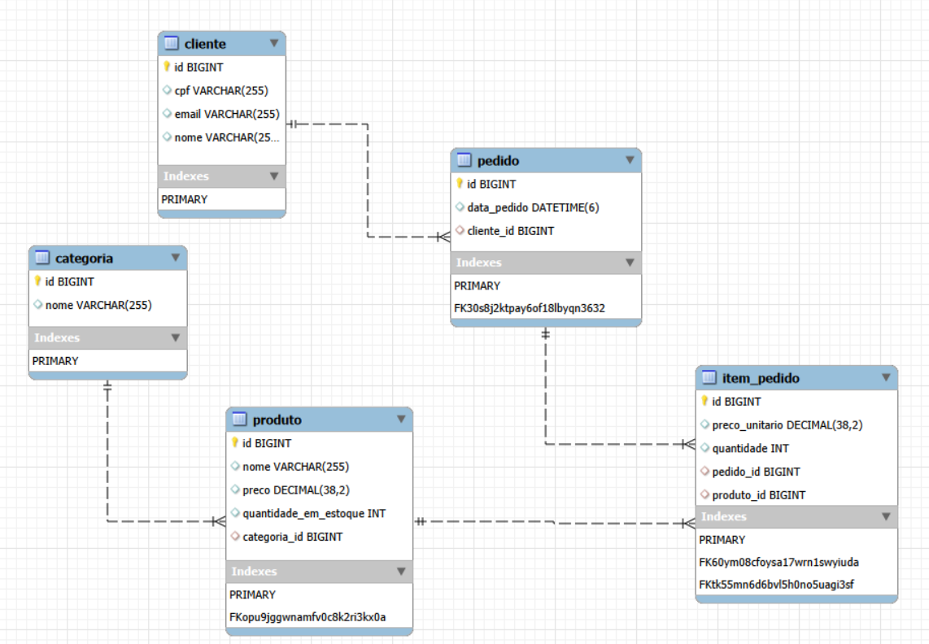
Modelo Entidade Relacionamento

Slide 8
Exercício Guiado
Crie GET /relatorios/total-por-categoria, somando o valor vendido de cada categoria.
Percorra pedidos -> itens -> produto -> categoria;
Desafio: ordene do maior para o menor total.

Slide 9
Resumo da Aula
Conceito | Significado
@ManyToOne / @OneToMany | Relacionamento 1:N entre entidades
mappedBy | Aponta para o atributo do lado dono da relação
Cascade | Propaga operações do pai para os filhos
orphanRemoval | Remove filhos que saíram da lista do pai
FetchType LAZY/EAGER | Quando o relacionamento é carregado do banco
Entidade associativa | Modela N:N com dados próprios (ex.: ItemPedido)

